Slide 1
আশুগঞ্জ তাপ বিদ্যুৎ কেন্দ্র উচ্চ বিদ্যালয়
এপিএসসিএল, আশুগঞ্জ, ব্রাহ্মণবাড়িয়া।
বিষয়: জেনারেল ইলেকট্রিক্যাল ওয়ার্কস ১
বিষয় কোড: ৯০১৩
উপস্থাপনায়:
মো: আমিনুল ইসলাম
ট্রেড ইন্সট্রাক্টর, জেনারেল ইলেকট্রিক্যাল ওয়ার্কস
আশুগঞ্জ তাপ বিদ্যুৎ কেন্দ্র উচ্চ বিদ্যালয়

Slide 2
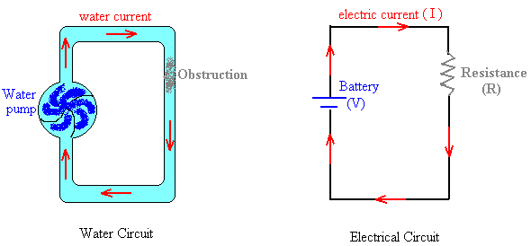
চতুর্থ অধ্যায়
ভোল্টেজ।

Slide 3
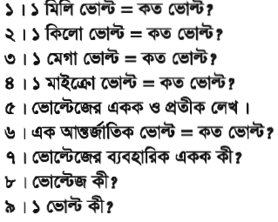
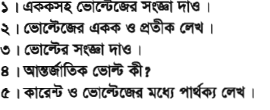
এই অধ্যায়ে আমরা জানবো

Slide 4
ভোল্টেজ কাকে বলেঃ- ভোল্টেজ হল এক ধরনের বৈদ্যুতিক চাপ।পরিবাহির অভ্যন্তরীন থাকা ইলেকট্রন সমুহকে স্থানচ্যুত করতে যে ফোর্স বা চাপের প্রয়োজন হয় তাকে ভোল্টেজ বলে ।

Slide 5
ভোল্টেজের একক এবং প্রতীকঃ ভোল্টেজ একটি পরিমাক রাশি। সুতুরাং ভোল্টেজ একক আছে। ভোল্টমিটারের সাহায্যে ভোল্টেজ পরিমাপ করা হয়।
ভোল্টেজর পরিমাপের চারটি আছে ।যথাঃ-
(ক) স্থির বিদ্যুৎ একক।
(খ) বিদ্যুৎ চুম্বকীয় একক।
(গ) ব্যবহারিক একক ।
ভোল্টেজ কে v প্রতীক দ্বারা চিহ্নিত করা হয়

Slide 6
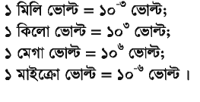
ভোল্টেজ পরিমাপের বিভিন্ন একক এর মধ্যে সম্পর্ক
ভোল্টেজ পরিমাপের বিভিন্ন একক এর মধ্যে সম্পর্ক নিম্নে দেখানো হলো। যথাঃ-
(ক) স্থির বিদ্যুৎ এককঃ- 1esu=300 ভোল্ট বা 3×10^10 emu
(খ) বিদ্যুৎ চুম্বকীয় এককঃ- 1emu=10^®8 ভোল্ট। (গ)ব্যবহারিক এককঃ- ব্যবহারিক ক্ষেত্রে যে একক ব্যবহৃত হয় তাকে ব্যবহার কাকে বলে ভোল্টেজের ব্যবহারিক একক ভোল্ট ।

Slide 7
প্রশ্নঃ-
প্রশ্নঃ-

Slide 8
সকল কে ধন্যবাদ।

